Slide 1
DB와 WEB 연동
Database Laboratory
Notes:
이번 시간에는 2-Tier 환경에서 웹 기반의 데이터 베이스 연동 방법을 학습하겠습니다.

Slide 2
실습
이번 실습은 Join, View, SubQuery 결과를 각각 볼수 있는 JAVA Applet 프로그램을 생성한다.
Join, View, SubQuery를 선택하는 박스를 생성하여 각 결과를 Text Area에 출력하도록 한다.
Join, View, SubQuery는 다음과 같이 결과가 출력 되도록 Query문을 작성한다.

Slide 3
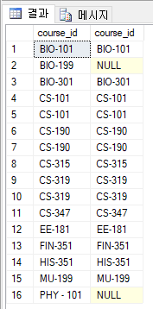
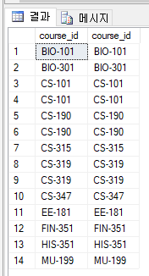
실습1
Course 테이블과 section 테이블의 LEFT OUTER JOIN 결과와 RIGHT OUTER JOIN 결과를 Text Area 에 출력 하시오
조건 Course.course_id = Section.course_id
LEFT OUTER JOIN
RIGHT OUTER JOIN

Slide 4
실습2
다음 질의에 해당하는 JOIN 결과를 Text Area에 출력 하시오.
모든 교수의 목록을 교수의 ID, 이름, 지금까지 가르친 강의 수를 포함 하시오.
어떤 강의도 하지않은 교수의 강의 수는 0

Slide 5
실습3
다음 질의에 해당하는 View를 생성하고 View의 내용을 출력하여 Text Area에 출력 하시오.
2010년 봄 학기에 컴퓨터 공학과에서 제공한 모든 수업의 정보와 수업이 이루어진 건물과 강의실 번화의 목록을 가지고 있는 View

Slide 6
실습4
Takes 테이블의 문자로 된 등급을 숫자로 변환하는 grade_point테이블을 생성하고 각 학생의 평균 학점을 보여주는 View를 생성하고 그 결과를 TextArea에 출력 하시오.
Grade_point 조건
A : 4.0, A- : 3.7, B+ : 3.3, B : 3.0
학생이 받은 학점 : 수업에 대한 학점 X 학생이 받은 등급 점수

Slide 7
과제1
다음과 같은 질의 결과를 TextArea에 출력하는 프로그램을 작성하시오.
1. 컴퓨터 공학과의 3학점인 수업의 이름을 구하시오
2. Einstein교수의 수업을 듣는 모든 학생의 ID를 구하시오 (결과에 중복된 값이 있으면 안됨)
3. 가장 높은 교수의 급여를 구하고 가장 높은 급여를 받는 모든 교수의 정보를 출력 하시오.

Slide 8
레포트
여러분은 이번 시간에 실습한 소스코드를 복습하시기 바랍니다.
실습 코드를 자세히 설명하는 결과 보고서 작성하여 스마트캠퍼스 과제 제출.
기간 : 2018_12_11일 23시59분까지

